Slide 1
第二章 PL/0编译程序的实现
本章以PL/0编译程序为实例, 使大家对编译程序的实现建立起整体概念，对编译程序的构造得到一些感性认识和初步了解。
§1 PL/0语言
§2 PL/0处理机—假想栈式机
§3 PL/0编译程序
§4 符号表的一般形式讨论
§5 栈式存储管理的再讨论

Slide 2
§1 PL/0语言
PL/0功能简单、结构清晰、可读性强，而又具备了一般高级语言的必备部分，因而其编译程序能充分体现一个高级语言编译程序的基本技术和步骤。
PL/0语言：PASCAL语言的子集，用于教学
PL/0程序示例
PL/0的语法描述图
PL/0语言的EBNF表示

Slide 3
PL/0语言是PASCAL语言的子集
过程可嵌套定义，内层可引用包围它的外层定义的标识符,可递归调用
数据类型,只有整型
数据结构 ,只有简变和常数
标识符的有效长度是10
语句种类：
begin/end、if、while、赋值、read/write、call、const、var、procedure
过程无参，最多可嵌套三层
13个保留字：if、then、while、do、read、write、call、begin、end、const、var、procedure、odd
+、-、*、/、=、<>、<、<=、>、>=、(、)

Slide 4
PL/0程序示例
CONST A=10; （* 常量说明部分 *）
VAR B,C; （* 变量说明部分 *）
PROCEDURE P; （* 过程说明部分 *）
VAR D;（* P的局部变量说明部分 *）
PROCEDURE Q; （* P的局部过程说明部分 *）
VAR X;
BEGIN
READ(X);
D:=X;
IF X#0 DO CALL P;
END;
BEGIN
CALL Q; WRITE(D);
END;
BEGIN CALL P; END.

Slide 5
递归计算 sum = 1! + 2 ! + ... + n!
begin
{ 读入n }
read(n);
sum := 0;
while n > 0 do
begin
m := n;
fact := 1;
call factorial;
sum := sum + fact;
n := n - 1;
end;
{ 输出n !}
write(sum);
end.
var n, m, fact, sum;
{ 递规计算 fact = m! }
procedure factorial;
begin
if m > 0 then
begin
fact := fact * m;
m := m - 1;
call factorial;
end;
end;

Slide 6
语法图
程序
分程序
.
分程序
const
ident
=
number
,
;
var
ident
,
;
;
procedure
ident
分程序
;
语句

Slide 7
语句
ident
：=
表达式
begin
语句
end
语句
;
read
(
ident
)
,

Slide 8
PL/0语言的EBNF表示
BNF（BACKUS-NAUR FORM）与EBNF的介绍
BNF是根据美国的John W.Backus与丹麦的Peter Naur来命名的，它是从语法上描述程序设计语言的元语言。采用BNF就可说明哪些符号序列是对于某给定语言在语法上有效的程序。
构成EBNF的元素：非终结符，终结符，开始符，规则
EBNF的元符号：
< > 用左右尖括号括起来的内容为非终结符
∷=或→ 读做‘定义为’，→的左部由右部定义
| 读做‘或’ 表示右部候选内容
{ } 表示花括号内的内容可重复任意次或限定次数
[ ] 表示方括号内的内容为任选项
( ) 表示圆括号内的内容优先

Slide 9
PL/0语言文法的EBNF表示
〈程序〉->〈分程序〉.
〈分程序〉->[<常量说明部分>][<变量说明部分>][<过程说明部分>]<语句>
〈常量说明部分〉->CONST〈常量定义部分〉{，〈常量定义〉}；
〈无符号整数〉->〈数字〉{〈数字〉}
〈变量说明部分〉->VAR〈标识符〉{，〈标识符〉}；
〈标识符〉->〈字母〉{〈字母〉|〈数字〉}
……
<表达式〉∷=[+|-]〈项〉{（+|-）〈项〉}
〈项〉∷=〈因子〉{（*|/）〈因子〉}
〈因子〉∷=〈标识符〉|〈无符号整数〉|‘（’〈表达式〉‘）’
……

Slide 10
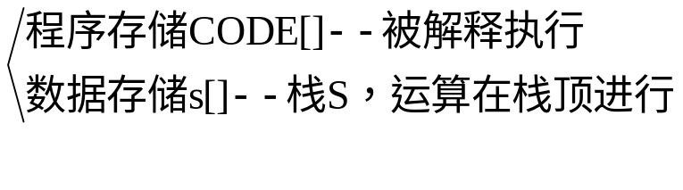
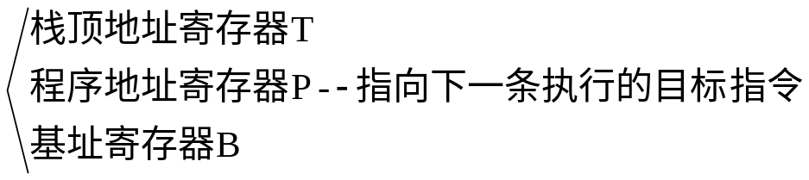
§2 PL/0处理机—假想栈式机
一、PL/0处理机简介
目标代码类p-code:一种栈式机的汇编语言
栈式机系统结构:没有累加器和寄存器，只有存储栈指针
所有运算都在栈顶（零地址机）
两种存储，一个指令寄存器和三个地址寄存器
两种存储
指令寄存器----I，放当前正在解释的指令
地址寄存器

Slide 11
二、运行时数据的存储与访问----栈式存储
若有执行调用序列：A->B->C->B ---先调用，后结束
子程序的调用、执行和返回
过程被调用时，子程序的每次调用都需在数据栈顶为其分配独立的数据区
子程序返回时，需做两件事情：一是代码返回（需记住RA），二是数据区的同步恢复（DL）
子程序运行时，要存取外层数据区中的存储单元
T
B区
B
C区
B区
A区
当前B数据区须记住：
返回地址RA
动态链DL—记录调用者数据区基地址
静态链SL—记录定义该过程的直接外层过程数据区的基地址，以便访问外层数据
假设A、C同层，且A中嵌套B

Slide 12
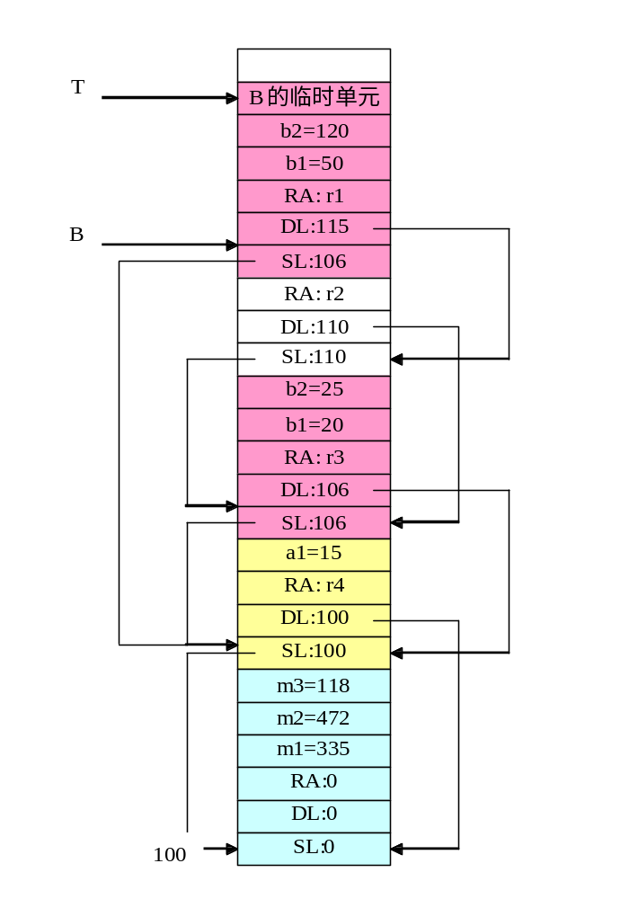
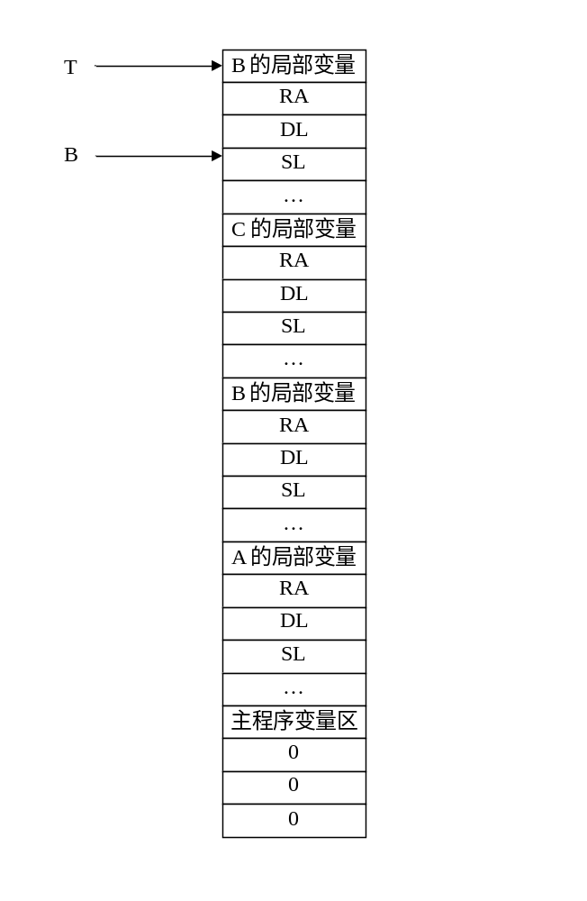
运行时数据栈S的变化
var m1,m2,m3;
Procedure A;
var a1;
procedure B;
var b1,b2;
procedure C;
…
C过程call B;
r1: …
…
B过程call C;
r2: …
…
A过程call B;
r3: …
…
主程序Call A;
r4: …

Slide 13
三、PL/0机的指令系统
指令格式：
f l a
f: 功能码
l: 层次差 （标识符引用层减去定义层）
a: 根据不同的指令有所区别
所有运算对栈顶的两个或一个元素进行，并用运算结果代替原来的运算对象。

Slide 14
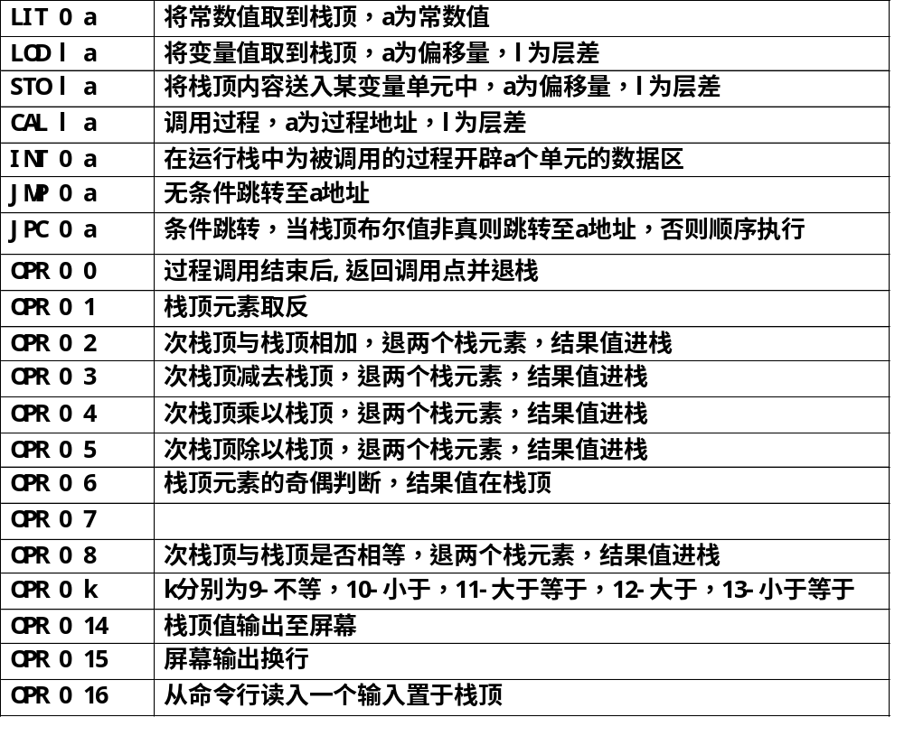
指
令
功
能
表

Slide 15
( 0) jmp 0 8 转向主程序入口
( 1) jmp 0 2 转向过程p入口
( 2) int 0 3 为过程p开辟空间
( 3) lod 1 3
( 4) lit 0 10
( 5) opr 0 2
( 6) sto 1 4
( 7) opr 0 0 退栈并返回调用点
( 8) int 0 5
( 9) opr 0 16
(10) sto 0 3
(11) lod 0 3
(12) lit 0 0
(13) opr 0 9
(14) jpc 0 24 条件不满足转24
(15) cal 0 2
(16) lit 0 2
(17) lod 0 4
(18) opr 0 4
(19) opr 0 14
(20) opr 0 15 换行
(21) opr 0 16
(22) sto 0 3
(23) jmp 0 11
(24) opr 0 0
const a=10;
var b,c;
procedure p;
begin
c:=b+a;
end;
begin
read(b);
while b#0 do
begin
call p;
write(2*c);
read(b);
end
end.
RA 16
DL 0
SL 0
变量c
变量b
RA 0
DL 0
SL：静态链
DL：动态链
RA：返回地址
SL 0
0
演示执行过程
运行栈

Slide 16
§3 PL/0编译程序的实现
PL/0编译程序的总体设计
PL/0编译程序词法分析的设计与实现
PL/0编译程序语法分析的设计与实现
PL/0编译程序语义分析的设计与实现
PL/0编译程序语法错误处理的实现
PL/0编译程序代码生成的实现
pcode代码解释器的设计与实现

Slide 17
3.1 PL/0编译程序的总体设计
单趟方式
以语法、语义分析程序为核心，词法分析程序和代码生成程序都作为一个过程，当语法分析需要读单词时就调用词法分析程序，而当语法、语义分析正确，需要生成相应的目标代码时，则调用代码生成程序。
表格管理程序实现变量，常量和过程标识符的信息的登录与查找。
出错处理程序，对词法和语法、语义分析遇到的错误给出在源程序中出错的位置和与错误 性质有关的编号，并进行错误恢复。

Slide 18
PL/0编译程序
PL/0源程序
PL/0编译程序
PL/0编译程序的结构框架
类 p－code代码
类 p－code解释程序
输入数据
输出数据

Slide 19
PL/0编译程序的结构
PL/0源程序
词法分析程序
表格管理程序
语法语义分析程序
出错处理程序
代码生成程序
目标程序

Slide 20
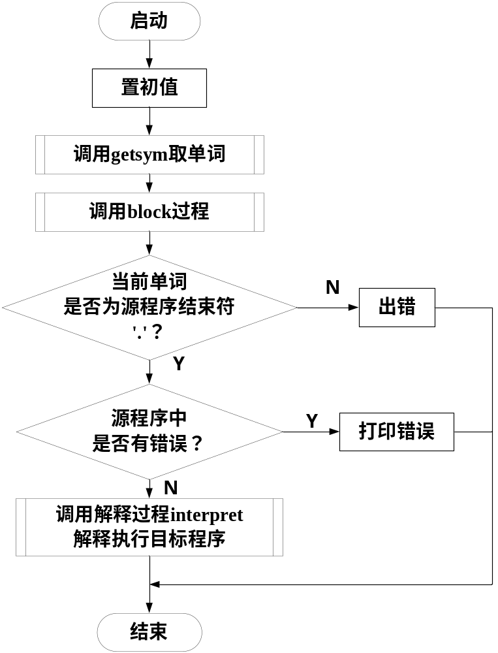
编译系统总体流程图
PL/0编译程序语法、语义分析的核心

Slide 21
3.2 PL/0编译程序词法分析的实现
词法分析函数getsym()所识别的单词：
  保留字或关键字：如：BEGIN、 END、 IF、 THEN等
  运算符： 如：+、-、*、/、：=、#、>=、<=等
  标识符： 用户定义的变量名、常数名、过程名
  常数： 如：10、25、100等整数
  界符： 如：‘,’、‘.’ 、‘;’ 、‘(’ 、‘)’等
在编译程序中，单词的表示方式：（sym, id/num）

Slide 22
enum symbol {nul,ident,number,plus,…,varsym,procsym}；
当识别出标识符时先查保留字表
保留字及内部表示对应表：
char word[norw][al];
enum symble wsym[norw];
字符对应的单词表：
enum symble ssym[256];
ssym[‘+’]=plus; ssym[‘-’]=minus; …
词法分析通过三个全程量 symbol sym; char id[]; int num;将识别出的单词信息传递给语法分析程序。
  sym：存放单词的类别
  如：initial:= 60；中各单词对应的类别为：
  initial ident, ‘:=‘ becomes, 60 number, ‘;’ semicolon
  id：存放用户标识符,对initial（sym<-ident，id<-initial）
  num：存放用户定义的数 对60（sym<-number,num<-60）

Slide 23
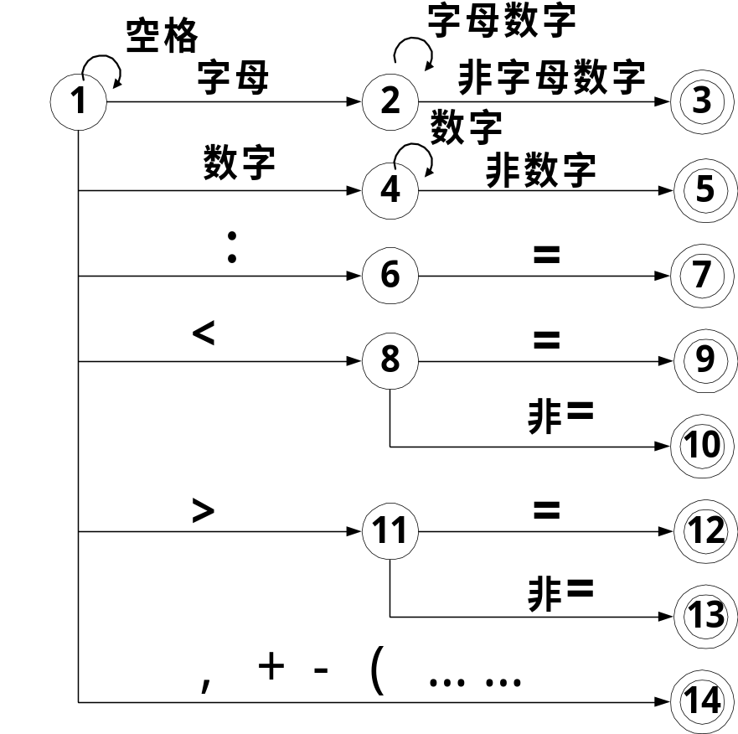
用状态转换图实现词法分析程序的设计方法
状态，对应每个状态编一段程序，每个状态调用取字符程序，根据当前字符转到不同的状态，并做相应操作。
表示终态，已识别出一个单词

Slide 24
3.3 PL/0编译程序语法分析
语法分析的设计与实现
  自顶向下的语法分析
  递归子程序法（递归下降分析器recursive-descent parser）：
  对应每个非终结符（语法成分），编一个独立的处理子程序。
由<程序>开始，按规则右部(语法描述图箭头方向)进行分析
遇到非终结符，则调用相应的处理过程
遇到终结符，则判断当前读入的单词是否与该终结符相匹配，若匹配，再读取下一个单词继续分析。

Slide 25
程序 pl/0
语
法
调
用
关
系
图
分程序 block
语句statement
条件condition
表达式expression
项term
因子 factor

Slide 26
VAR A;
BEGIN
READ(A)
END.
<程序>
<分程序> .
<变量说明部分> <语句>
VAR <标识符> ； <复合语句>
A BEGIN <语句> END
<读语句>
READ （ <标识符> ）
A
<程序>为文法的
开始符号，以开
始符号作为根结
点存在一棵倒挂
着的语法树。
递归下降语法分析过程隐含着对对语法树的前序遍历

Slide 27
〈表达式〉∷=[+|-]〈项〉{（+|-）〈项〉}
int expression(bool* fsys, int* ptx, int lev)
{if(sym==plus || sym==minus)
{getsymdo;
termdo(nxtlev, ptx, lev); //处理项
}
else
{termdo(nxtlev, ptx, lev); } // 处理项
while (sym==plus || sym==minus)
{getsymdo;
termdo(nxtlev, ptx, lev); // 处理项
}
return 0;
}
注意一致性：进入每一语法单位处理程序之前，其第一个单词已读出，退出时，应读出下一个语法单位的第一个单词

Slide 28
〈项〉∷=〈因子〉{（*|/）〈因子〉}
int term(bool* fsys, int* ptx, int lev)
{factordo(nxtlev, ptx, lev); /* 处理因子 */
while(sym==times || sym==slash)
{getsymdo;
factordo(nxtlev, ptx, lev);
}
return 0;
}

Slide 29
〈因子〉∷=〈标识符〉|〈无符号整数〉|‘（’〈表达式〉‘）’
int factor(bool* fsys, int* ptx, int lev)
{if(sym == ident) /* 因子为常量或变量 */
getsymdo;
else {if(sym == number) getsymdo;
else if (sym == lparen) /* 因子为表达式 */
{getsymdo;
expressiondo(nxtlev, ptx, lev);
if (sym == rparen) getsymdo;
else error(22); /* 缺少右括号 */
}
}
return 0;
}

Slide 30
3.4 PL/0语义分析的设计与实现
说明部分的分析与处理
表格管理
过程体(语句）的分析与处理

Slide 31
说明部分的分析与处理--登录符号表
对每个过程（含主程序）说明的对象（变量，常量和过程）造符号表
登录标识符的属性。
标识符的属性:种类，所在层次,值和分配的相对位置。
登录信息由ENTER过程完成。
符号表结构
enum object {constant, variable, procedur};
struct tablestruct {
char name[al];
enum object kind;
int val, level, adr, size;
} table[txmax];

Slide 32
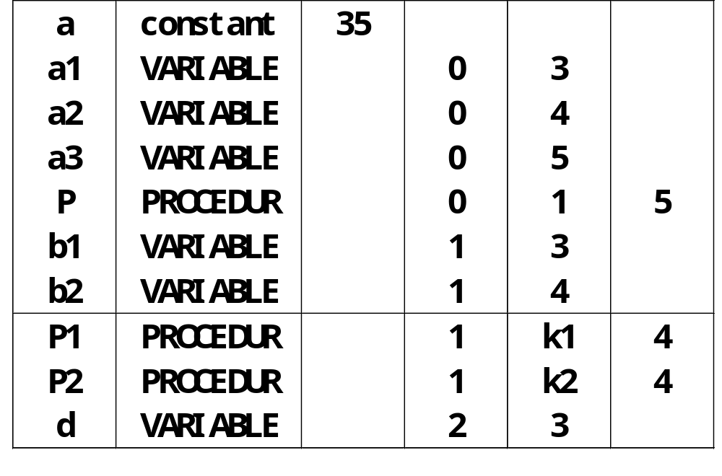
(0) jmp 0 0
CX (1) jmp 0 0
(2) jmp 0 0
……
(k) jmp 0 0
const a=35;//常量无层次
var a1,a2,a3;
Procedure P;
var b1,b2;
procedure P1;
var c;
……
procedure P2;
var d;
……
……
……
过程P2在code的入口
名字 类 值 层次 地址 大小
注意：在单趟编译中，对于并列的函数（或分程序），其相应的符号表不会同时存在。

Slide 33
<变量说明部分>: :=var<标识符>{， <标识符>}；
if(sym==varsym)/* 收到变量声明符号，开始处理变量声明 */
{getsymdo;
do{vardeclarationdo(&tx, lev, &dx);
while (sym == comma)
{getsymdo;
vardeclarationdo(&tx, lev, &dx);
}
if (sym == semicolon)
{getsymdo;}
else error(5);
}while (sym == ident);
}
注意：&tx

Slide 34
变量说明处理
int vardeclaration(int* ptx,int lev,int* pdx)
{if (sym == ident)
{enter(variable, ptx, lev, pdx);//填写名字表
getsymdo;
}
else
{error(4);} /* var后应是标识符 */
return 0;
}

Slide 35
过程ENTER的实现
/* 在名字表中加入一项
*
* k: 名字种类const,var or procedure
* ptx: 名字表尾指针
* lev: 名字所在的层次,以后所有的lev都是这样
* pdx: 当前应分配变量的相对地址，分配后增加1
*/
void enter(enum object k, int* ptx,int lev, int* pdx)
{(*ptx)++;
strcpy(table[(*ptx)].name, id);
/* 全局变量id中已存有当前名字的名字 */
table[(*ptx)].kind = k;

Slide 36
switch (k)
{case constant: /* 常量名字 */
if (num > amax)
{error(31); /* 数越界 */
num = 0;
}
table[(*ptx)].val = num;
break;
case variable: /* 变量名字 */
table[(*ptx)].level = lev;
table[(*ptx)].adr = (*pdx);
(*pdx)++;
break;
case procedur: /* 过程名字 */
table[(*ptx)].level = lev;
break;
}
}

Slide 37
过程体的处理－变量引用的处理
  对语句进行语法分析
  语义分析 当遇到标识符的引用时就调用POSITION函数查TABLE表，看是否有过正确定义，若已有，则从表中取相应的有关信息，供代码的生成使用。若无定义则错。
  语义分析 TABLE表若已有过正确定义，检查引用与说明的属性是否一致，若不一致则错。
  当语法语义正确时，就生成相应语句功能的目标代码
int position(char* id)
{int i;
strcpy(table[0].name, id);
i = tx + 1;
while(strcmp(table[--i].name, id) != 0);
return i;
} // position
思考：在造表和查表过程中，如何保证每个过程的局部量不被它的外层引用？

Slide 38
赋值语句的处理
if (sym == ident) /* 准备按照赋值语句处理 */
{i = position(id, *ptx);
if (i == 0) error(11); /* 变量未找到 */
else{if(table[i].kind != variable)
{error(12); /* 赋值语句格式错误 */
i = 0;
}
else{......
gendo(sto,lev-table[i].level,table[i].adr);
......
}
}
}

Slide 39
〈因子〉∷=〈标识符〉|〈无符号整数〉|‘（’〈表达式〉‘）’
int factor(bool* fsys, int* ptx, int lev) //因子的语义分析
{if(sym == ident) /* 因子为常量或变量 */
{i = position(id, *ptx); /* 查找名字 */
if (i == 0) {error(11); } /* 标识符未声明 */
else {switch (table[i].kind)
{case constant: /* 名字为常量 */
break;
case variable: /* 名字为变量 */
break;
case procedur: /* 名字为过程 */
error(21); /* 不能为过程名 */
……

Slide 40
3.5 编译程序的错误处理
错误处理的原则：尽可能准确指出出错位置，错误性质，尽可能进行校正。
PL/0编译程序对语法错误的处理：
(1)对于易于校正的错误，如丢了逗号，分号等，指出出错位置，加以校正，继续进行分析。
(2)对于难于校正的错误，给出错误的位置与性质，跳过后面的一些单词，直到下一个可以进行正常语法分析的语法单位

Slide 41
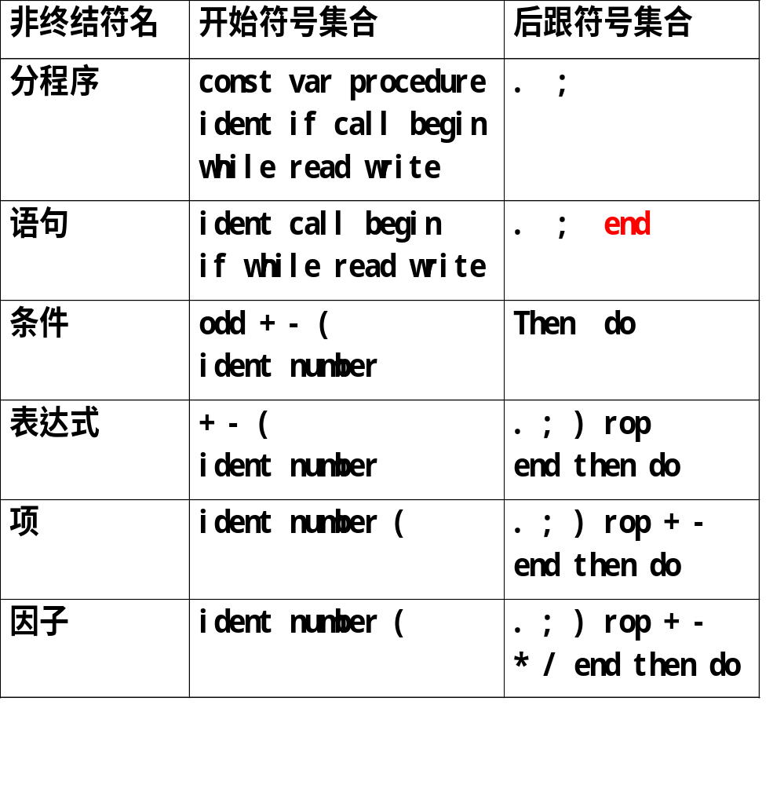
╳╳╳╳╳╳╳╳╳╳╳╳╳╳╳╳╳╳╳
TEST TEST
在进入某个语法单位时，调用TEST,检查当前符号是否属于该语法单位的开始符号集合。若不属于，则滤去开始符号和后跟符号集合外的所有符号。
在语法单位分析结束时，调用TEST,检查当前符号是否属于调用该语法单位时应有的后跟符号集合。若不属于，则滤去后跟符号和开始符号集合外的所有符号。

Slide 42
为symble的元素数32
开始符号集合
bool declbegsys[symnum],statbegsys[symnum],facbegsys[symnum];
declbegsys: [constsym,varsym,procsym];
statbegsys: [beginsym,callsym,ifsym,whilesym,readsym,writesym];
facbegsys: [ident,number,lparen];
后跟符号集合fsys作为参数：
int test(bool* s1, bool* s2, int n);
int block(int lev, int tx, bool *fsys);
int statement(bool* fsys, int * ptx, int lev);
int expression (bool* fsys, int * ptx, int lev);
int term (bool* fsys, int * ptx, int lev);
int factor (bool* fsys, int * ptx, int lev);
后跟符号集

Slide 43
TEST
TEST测试过程流程图
Y
SYM在S1中?
N
打印出错编号n
返回
S1:=S1+S2
Y
SYM在S1中?
N
GETSYM

Slide 44
因子的处理过程
procedure factor(fsys:symset);
var i:integer;
begin
入口： test(facbegsys,fsys,24);
while sym in facbegsys do
begin
if
...
出口： test(fsys,facbegsys,23);
end
end;
test
Facbegsys
n
y
处理ident number lparen
test

Slide 45
后跟符集是逐步补充的，需补充的内容与当前所处小环境有关。
对调用expression(fsys);
由于write语句的语法write(<exp>{,<exp>});
所以在write语句中调用expression时后跟符为：
expression([rparen,comma]+fsys);
factor的语法：factor∷=...|‘(’ exp ’)
在factor中调用expression时后跟符
expression([rparen]+fsys);

Slide 46
3.6 代码生成
代码生成是由过程GEN完成。
GEN有3个参数，分别代表目标代码的功能码，层差和位移量。例如
  gen(opr,0,16);
  gen(sto,lev-level,adr)
lev：当前处理的过程层次
level：被引用变量或过程所在层次
CX：为目标代码code数组的下标指针

Slide 47
代码结构变换， 地址回填
getsym;
condition;
if sym=thensym
then getsym
else error(16);
cx1:= cx;
gen(jpc,0,0)
statement( );
code[cx1].a:=cx
If c then s

Slide 48
int main()
{ ......
if(-1==block(0, 0, nxtlev)) { ...}
......
interpret(); // 调用解释执行程序
......
}
int block(int lev, int tx, bool* fsys)
{ ……
dx=3; tx0=tx; table[tx].adr=cx;
gen(jmp,0,0); //生成转向过程体入口的指令
……
while (sym == procsym)
{getsymdo();
if(sym==ident)
{enter(procedur, &tx, lev, &dx); … }
......
if (-1 == block(lev+1, tx, nxtlev))
......
}
......
}
[period]+declbegsys+statbegsys
3.7 PL/0分程序的处理子程序--block
初值为fsys

Slide 49
下标指针cx，tx和变量dx的作用
CX：为目标代码code数组的下标指针。实际上目标代码的顺序是内层过程的在前边，主程序的目标代码在最后。
tx ：table表的下标指针,是以值参数形式使用的。
dx: 计算每个变量在运行栈中相对本过程基地址的偏移量 ，放在table表中的adr域，生成目标代码时再放在code中的a域。
过程体入口时的处理
code[table[tx0].adr].a=cx; //过程入口地址填写在code中
table[tx0].adr=cx; //过程的入口填写在table中
table[tx0].size=dx; //过程占的空间填写在table中
cx0=cx; //保留过程在code中的入口地址
gen(int,0,dx); //生成过程入口指令

Slide 50
3.8 类p－code解释器
目标代码存放在数组CODE中（程序地址寄存器p）
解释程序定义一个一维整型数组S作为运行栈
栈顶寄存器（指针）t，基址寄存器（指针）b，指令寄存器i（当前正在解释的目标指令）

Slide 51
目标代码的解释执行
几条特殊指令在code中的位置和功能
  INT 0 A
  在过程目标程序的入口处，开辟A个单元的数据段。A为局部变量的个数+3。
  OPR 0 0
  在过程目标程序的出口处，释放数据段（退栈），恢复调用该过程前正在运行的过程的数据段基址寄存器B和栈顶寄存器T的值，并将返回地址送到指令地址寄存器P中。
  CAL L A
  调用过程，填写静态链、动态链、返回地址，给出被调用过程的基地址值，送入基址寄存器B中，目标程序的入口地址A的值送指令地址寄存器P中，使指令从A开始执行

Slide 52
interpret
三个寄存器赋初值
t:=0; b:=1; p:=0;
解释执行的流程图
主程序的SL，DL，RA赋初值
s[1]:=0; s[2]=0; s[3]=0;
i:=code[p];
p:=p+1;
执行指令i
P=0?
N
Y
返回

Slide 53
几条特殊指令的解释执行
过程出口—opr 0 0
t
.
.
t=b-1;
p=s[t+3];
b=s[t+2]
Q
RA
DL
SL
b
t
M
b

Slide 54
调用过程---cal l a
{s[t+1]=base(l, s, b); 填写静态链
s[t+2]=b; 填写动态链
s[t+3]=p; 填写返回地址
b=t+1; 被调用过程的基地址
p=a 过程入口地址a送p
} //t在int中设置
int base(int l, int * s, int b)
{int b1;
b1:=b; //find base l level down
while (l>0)
{b1=s[b1]; l=l-1; }
return b1;
}

Slide 55
§4 符号表的一般形式讨论
1、符号表的作用和内容
  语义检查的依据；
  目标代码生成阶段地址分配的依据；
  在编译中，符号表被频繁使用，表的组织方式对编译的效率起着十分重要的作用。
  符号表中，包括名字、种类、类型、层次、相对地址、存储类别等名字的属性信息，以及动态数组的内情向量、记录结构型的成员信息、函数及过程的形参等结构信息。
2、符号表的组织方式：线性表、散列表、树结构，…
  符号表的组织方式必须维持源程序中的作用域信息。

Slide 56
  栈符号表：函数或分程序的嵌套结构，使得程序中出现的符号的处理（内层可引用外层符号、同名变量内层优先）与栈的操作相一致。一个过程结束时将释放相应的子符号表---解决作用域检查问题。
3、符号表的操作：
  创建符号表：在编译开始时或进入一个分程序
  插入表项：定义时（包括变量和形参定义）
  查询表项：可执行语句使用时
  修改表项：在获得新的语义值信息时进行
  删除一个或一组无用的项
  释放符号表的空间：在编译结束前或退出一个分程序
4、符号表的生存期
  对多遍扫描的编译程序，不同遍所用的符号表也往往不同。
  编译中的大部分符号表的生存期是编译过程，个别特殊表（动态数组的内情向量等）需保留到运行阶段
5、符号表实例---单遍扫描

Slide 57
program sort(input,output)
var a: array[0..10] of integer; x: integer;
procedure readarray;
var i: integer;
begin ... a ... end {readarray};
procedure exchange (i, j: integer);
begin x := a[i]; a[i]:=a[j]; a[j]:=x end ;
procedure quicksort (m, n:integer);
var k,v: integer;
function partition (y,z: integer): integer;
var i, j:integer;
begin ... a ...exchange (i, j); ... end;
begin ... end {quicksort};
begin ... end {sort}.

Slide 58
sort
a[], x
readarray()
i
exchange (i, j)
quicksort (m, n)
k,v
partition (y,z)
i, j
P4的符号表：嵌套层次表+二叉查找树
标准名字表（integer,…,false,…）二叉树
栈--指出当前活动着的各嵌套的过程
同一层内全部名字的标识符记录利用左链和右链连接在一起形成二叉查找树
…
当前层 top
0
1
2
3
4
a
sort
x
m
readarray
y
k
n
top
exchange
i
z
v
quicksort
j
partion

Slide 59
const a=1, b=2, c=3; var step;
procedure move(n, from, buf, to);
begin
if n>0 //递归总是有条件的
begin
cal move(n-1, from, to, buf);
write(from, "→“, to);
step:=step+1;
cal move(n-1, buf, from, to);
end
end;
begin
step:=0; cal move(3, a, b, c); write("step=“, step);
end.
给出上面两个盘子已经移到B上，而A上只剩一个盘子时数据栈的状态。
A B C

Slide 60
对调用move(3, a, b, c); 上机调试观察调用执行过程，画出调用分解示意图
move(1, a, b, c);
move(2, a, c, b);
a->b
move(1, c, a, b);
a->c
move(2, b, a, c);

